Slide 1
第5章 DOM编程

Slide 2
回顾
document对象提供了哪三种访问DOM元素的方法？

Slide 3
学习目标
使用getElement系列方法实现DOM元素的查找和定位
使用Core DOM标准操作实现节点的增删改查
使用HTML DOM特有操作实现HTML元素内容修改

Slide 4
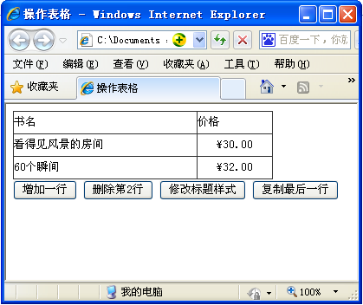
本章任务
制作动态添加表格的特效
任务1：画出页面的文档节点结构图
任务2：使用Core DOM方式动态添加表格
任务3：使用HTML DOM方式动态添加表格

Slide 5

任务1:画出页面的文档节点结构图
任务描述：
根据下面一段html代码，画出该html页面的DOM结构图。
<html>
<head>
<title>DOM节点</title>
</head>
<body>
<img src="images/fruit.jpg" alt="图片" id="s1" />
<h1>喜欢的水果</h1>
<p>DOM应用</p>
</body>
</html>

Slide 6
任务1:画出页面的文档节点结构图
任务分析：
根据DOM模型，HTML 文档中的所有节点组成了一个文档树（或节点树）。HTML 文档中的每个元素、属性、文本等都代表着树中的一个节点。树起始于文档节点，并由此继续伸出枝条，直到处于这棵树最低级别的所有文本节点为止。

Slide 7
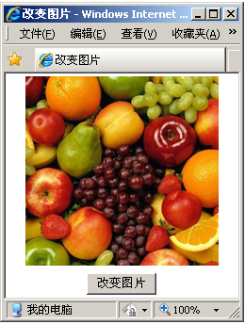
1.1 DOM模型的相关概念
什么是DOM？
  文档对象模型（Document Object Model）
  通过DOM可以动态改变文档内容
动态改变文档内容的原理
  1、解析文档（如HTML）并生成DOM树
  2、通过DOM标准接口+编程语言改变文档内容

Slide 8
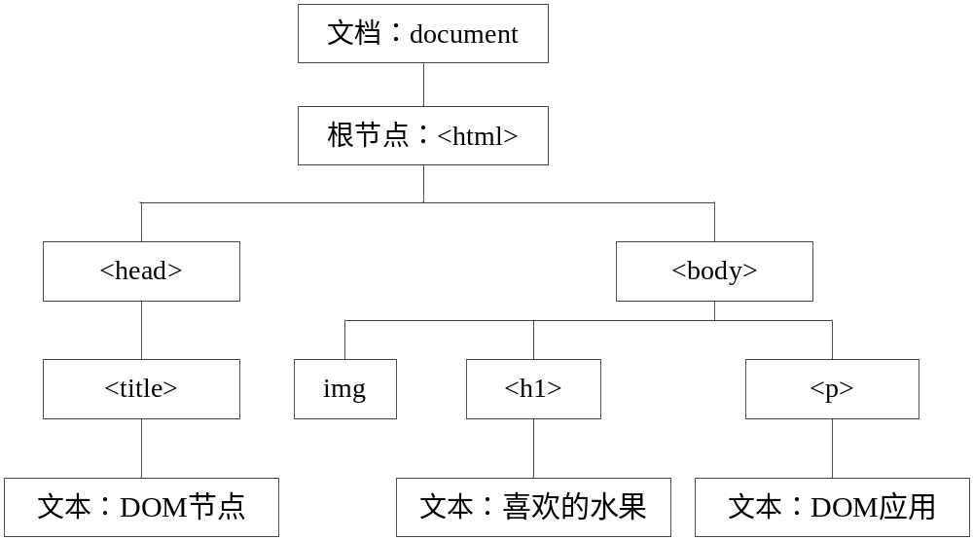
1.1 DOM模型的相关概念
解析文档生成DOM树的过程
生成的DOM树结构是什么？
<html>
<head>
<title>DOM节点</title>
</head>
<body>
<img src="images/fruit.jpg" alt="图片" id="s1" />
<h1>喜欢的水果</h1>
<p>DOM应用</p>
</body>
</html>

Slide 9
1.1 DOM模型的相关概念
DOM树中的节点类型和节点关系
文档节点
document
属性
节点
元素节点
…..
同级
关系
父子
关系
文本
节点

Slide 10
任务实现
W3C规定的三类DOM标准接口
  Core DOM（核心DOM），适用于各种结构化文档
  XML DOM（），专用于XML文档
  HTML DOM，专用于HTML文档
选用DOM标准接口，结合支持的编程语言访问DOM树，如Java、JavaScript、C#等

Slide 11
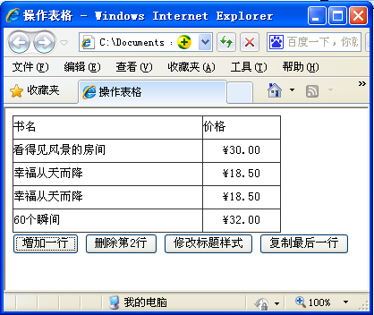
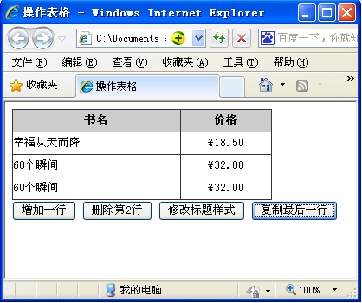
任务2：使用Core DOM方式动态添加表格
任务描述：
单击“增加一行”按钮，可以在书名为“60个瞬间”的所在行前插入一行，新插入行的价格一列居中显示。
单击“删除第2行”按钮可把书名为“看得见风景的房间”一行删除。
单击“修改标题样式”按钮，可以设置标题行居中显示，字体加粗，单元格的背景颜色变为“#cccccc”。
单击“复制最后一行”按钮，复制书名为“60个瞬间”所在行，并且追加到表格的末尾。

Slide 12
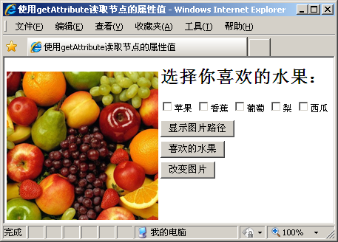
2.1 查看节点
访问指定节点的方法
  getElementById( ) ：返回一个节点对象
  getElementsByName( )：返回多个（节点数组）
  getElementsByTagName( ) ：返回多个（节点数组）
查看/修改属性节点
  getAttribute("属性名")
  setAttribute("属性名","属性值")
练一练

Slide 13
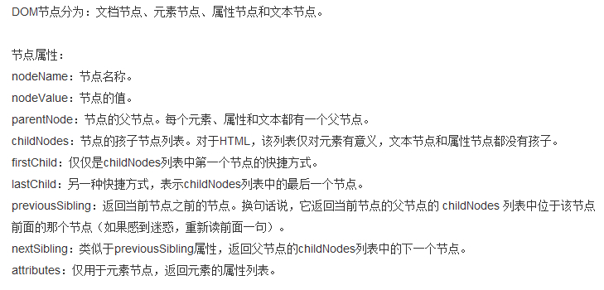
DOM节点属性
innerHTML：设置或读取节点的文本值

Slide 14
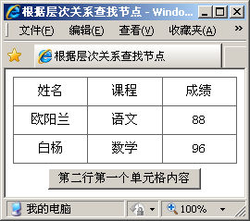
2.1 查看节点
如果编程时希望访问某个元素的父元素，但又不知道父元素的ID、name、tag，怎么办？
该节点的parentNode ？
根据层次关系查找节点
  parentNode
  firstChild
  lastChild
<table >
<tr>
<td>东方贺</td>
<td>语文</td>
<td>95</td>
</tr>
</table>
该节点的parentNode?
firstChild ？lastChild ？
Table-tbody-tr-td

Slide 15


2.2创建和增加节点
创建和增加节点 的方法
  createElement（）：创建节点
    document.createElement(“节点标签”)
      返回新节点对象
      var tb=document.createElement(“table”)
  appendChild（）：在父节点末尾追加方式插入节点
    父节点对象. appendChild（待插入节点对象）
  insertBefore（）：在指定节点前插入新节点
    父节点对象. insertBefore（新节点对象, 指定节点对象）
  cloneNode（）：克隆节点
    待复制节点. cloneNode（true|false）
    true:复制节点及其子节点
    返回值为新节点对象

Slide 16
删除和替换节点
删除和替换节点的方法
  removeChild（）：删除节点
    父节点对象. removeChild（待删除节点对象）
  replaceChild( ) ：替换节点
    父节点对象. replaceChild(新节点对象,旧节点对象)

Slide 17
任务实现（练一练）
修改的标题样式
增加的行

Slide 18
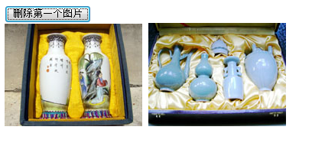
练一练

Slide 19
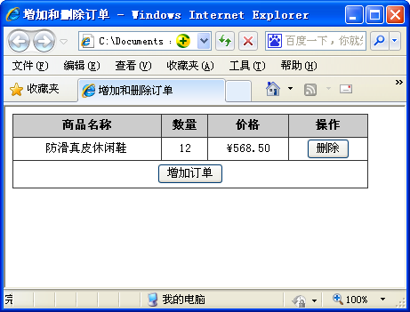
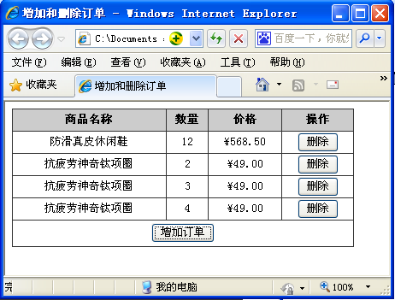
任务3：使用HTML DOM方式动态添加表格
任务描述：
单击“增加订单”按钮插入一行订单，当多次单击“增加订单”按钮时，可增加多行。
单击“删除”按钮，可删除当前订单。

Slide 20
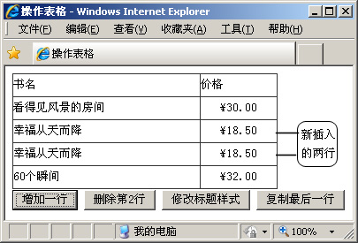
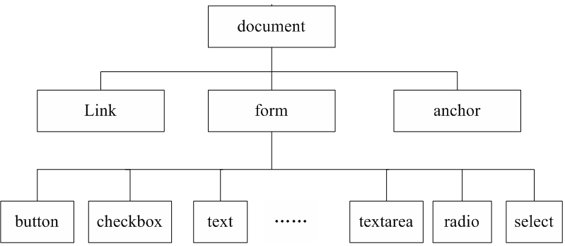
3.1 HTML DOM的特有对象和操作
什么是HTML DOM对象
HTML文档中的每个节点都是DOM对象，每类对象都有1套属性、方法。
最常用的是<table>表格和各类表单<form>元素对象

Slide 21
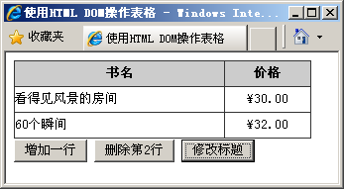
3.1 HTML DOM的特有对象和操作
HTML DOM对象 的属性访问
function change(){
var imgs=document.getElementById("s1");
imgs.src="images/grape.jpg";
}
function show(){
var hText=document.getElementById("s1").alt;
alert("图片的alt是："+hText)
}
</script>
  不再使用setAttribute（）/ getAttribute（）方法
  简化为对象名.属性值进行读取或修改

Slide 22
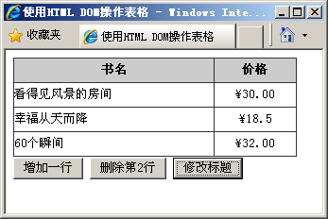
3.2 HTML DOM对象-table对象
浏览器兼容性问题
1、使用Core DOM标准操作表格存在浏览器兼容性问题
2、解决方法：使用HTML DOM中的table对象
  使用HTML DOM如何实现？

Slide 23
3.2.1 表格相关对象
表格相关对象
  table表格对象
  tableCeil单元格对象
  tableRow表格行对象
表格行号起始值为0

Slide 24
3.2.1 表格相关对象
table表格对象
类别 | 名称 | 描述
属性 | 表格对象.rows | 返回包含表格中所有行的一个数组,rows.length:表格中行数
方法 | 表格对象.insertRow(i) | 在表格中第i个位置前插入一个新行，返回行对象 i=0,在第一行插入;i=行数,在表末尾插入
 | 表格对象.deleteRow(i) | 从表格中删除第i行,i=0删除第一行

Slide 25
3.2.1 表格相关对象
tableRow表格行对象
类别 | 名称 | 描述
属性 | 行对象.cells | 返回行中所有单元格的一个数组，cells.length表示一行有多少列
 | 行对象.rowIndex | 返回该行在表中的位置(0-rows.length-1)
方法 | 行对象.insertCell(i) | 在一行中的第i个位置插入一个空的<td>标签，返回单元格对象，i=0在行中第1列插入
 | 行对象.deleteCell(i) | 删除行中第i个的单元格，i=0删除行中第1列

Slide 26
3.2.1 表格相关对象
tableCell单元格行对象
类别 | 名称 | 描述
属性 | 单元格对象.cellIndex | 返回单元格在某行中的位置（0-cells.length-1）
 | 单元格对象.innerHTML | 设置或返回单元格的开始标签和结束标签之间的HTML
 | 单元格对象.align | 设置或返回单元格内部数据的水平排列方式

Slide 27
任务实现（练一练）
思路（增加订单）：
  获取表格对象(document.getElementById)
  指定插入行的位置（表格末尾,rows.length-1）
  插入新行，为新行设置id属性（删除准备）
  在新行上分别插入4列（4个单元格），并分别设置单元格文本，“操作”列单元格文本是按钮
思路（删除订单）：
  通过行id属性获取待删除的行对象
  获取行对象的rowIndex属性（行号）
  调用deleteRow(行号)删除行

Slide 28
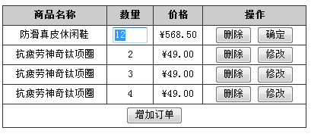
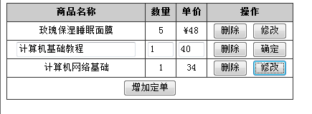
练一练

Slide 29
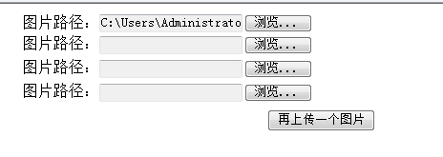
作业
作业
  教材P127-1

Slide 30
教育改变生活
www.themegallery.com

